Slide 1
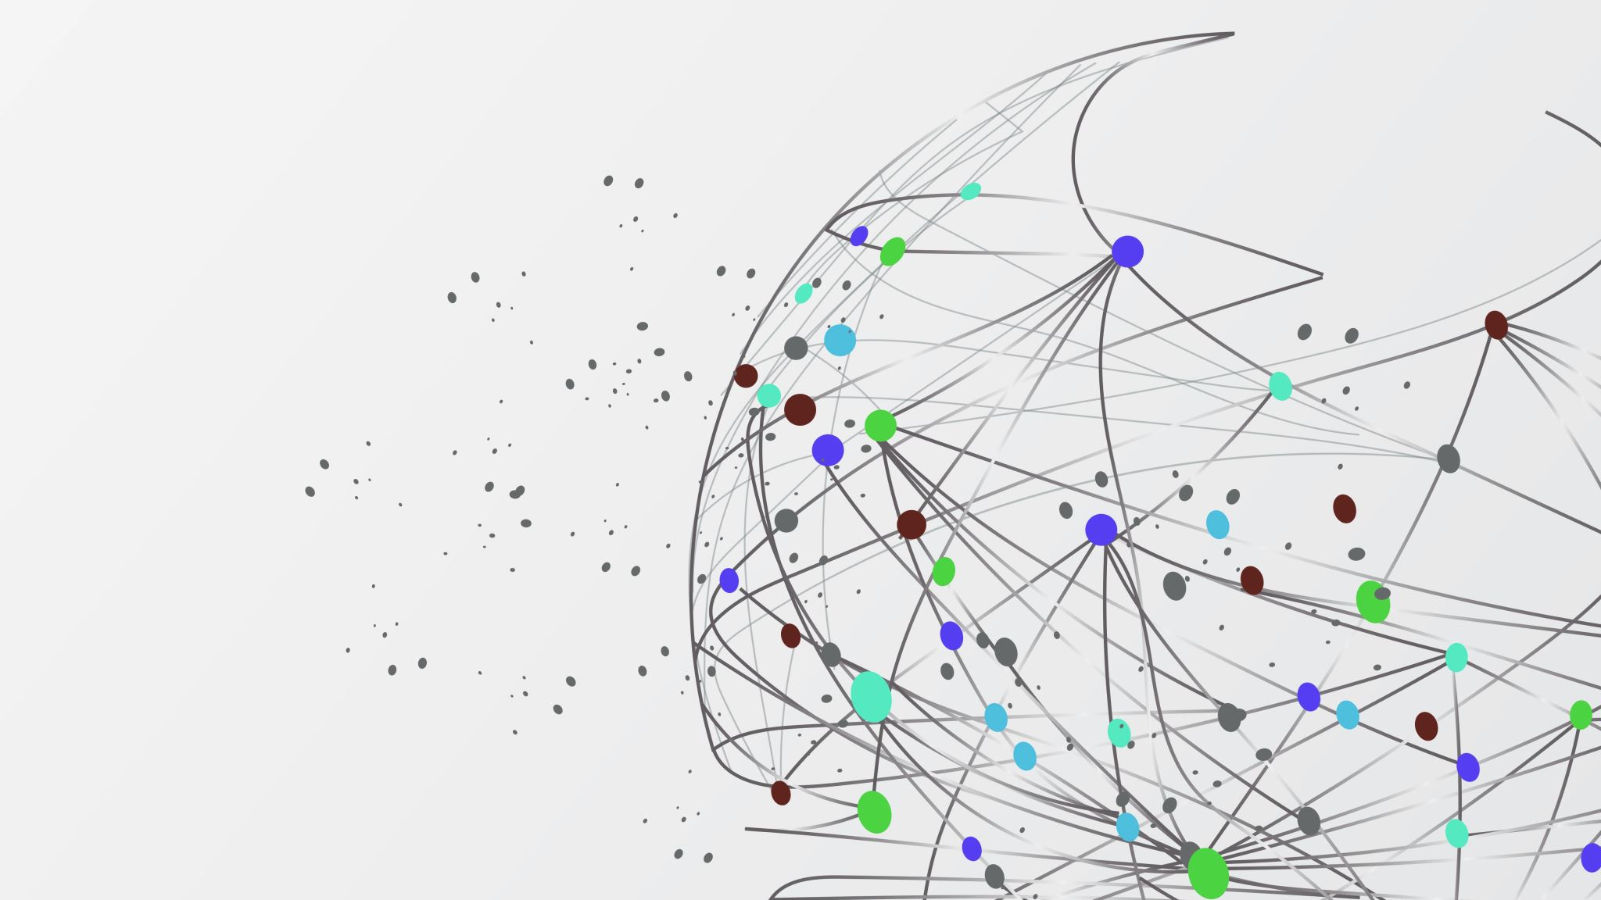
Yeni Medyada Ermeni Folkloru

Slide 2
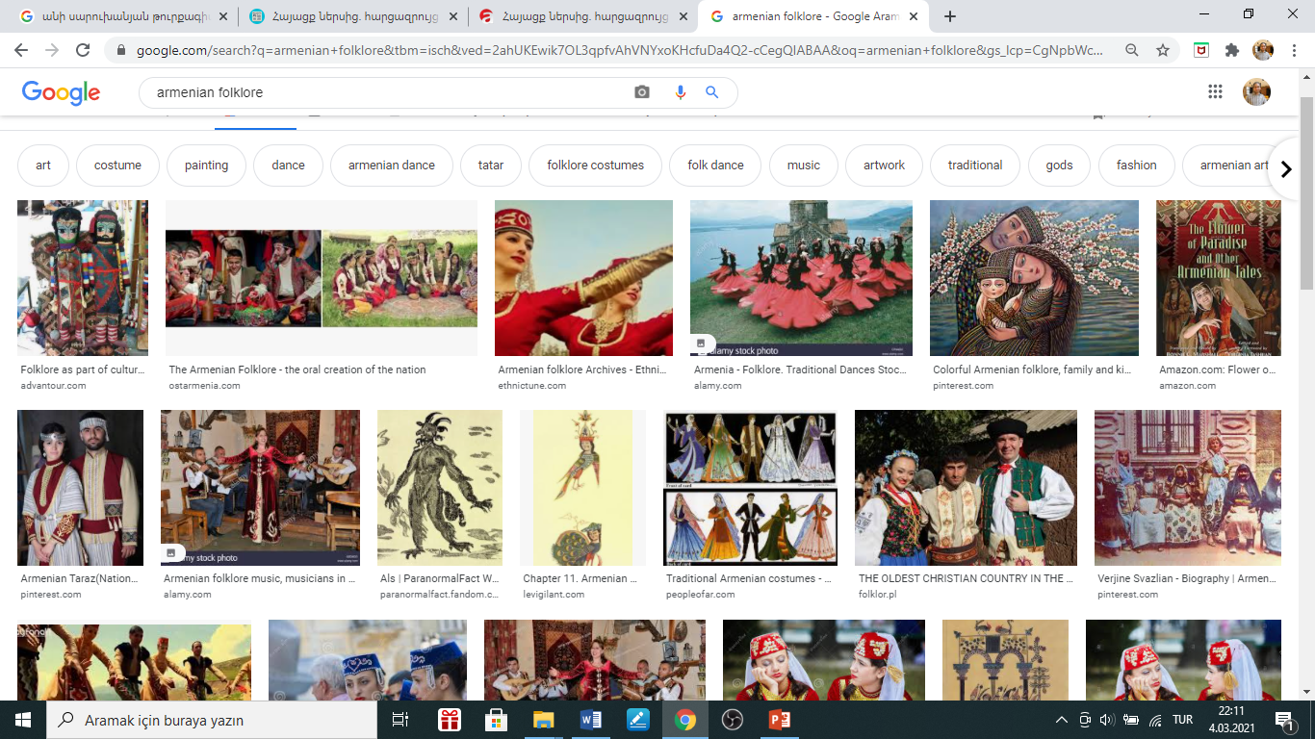

Slide 3
Dijitallik
Dijital olma ya da dijitallik yeni medyanın diğer medya ortamlarından ayıran en büyük özelliğidir.
Yeni medya ortamında dijitallik her şeyin sayısal kodlara dönüşmesini sağladığı için gerek üreticiye gerekse kullanıcıya bir ara yüz üzerinde büyük bir depolama olanağı verir ve iletim hızını artırır.
Mutlu Binark, Koray Löker, a.g.e. s. 9.

Slide 4
Etkileşimsellik
Etkileşimsellik, kullanıcı türevli içerik üretimine olanak sağlar, etkileşimsellik, önceden tanımlanmış ve birbirine bağlanmış linkler ve yazılımlar arasında ve içindeki seçeneklerde gerçekleşir; etkileşimsellik, ara yüzde birçok karşılıklı iletişimine ve katılımına olanak tanır.
Dewdney ve Ride aktaran; Mutlu Binark, Koray Löker, a.g.e. s. 10.

Slide 5
Multimedya Biçemselliği ve Kullanıcı Türevli İçerik Üretimi
Multimedya biçemselliği, Manovich’in modülerlik tanımlamasına benzerlik göstermektedir. Farklı veri türlerinin sayısal ortamda bir arada bulunmasını ifade eder. Örneğin: ses, görüntü, metin gibi özelliklerin bir arada bulunmasıdır.

Slide 6
KAYNAKLAR
Binark, Mutlu (2010). Nefret Söyleminin Yeni Medya Ortamında Dolaşıma Girmesi ve Türetilmesi. (Editör: Tuğrul Çomu). Yeni Medyada Nefret Söylemi (1. Baskı). İstanbul: Kalkedon Yayınları, 11-53.
Aygül, Eser (2013). Yeni Medyada Nefret Söyleminin Üretimi: Bir Toplumsal Paylaşım Ağı Olarak Facebook Örneği, Yüksek Lisans Tezi, Gazi Üniversitesi Sosyal Bilimler Enstitüsü, Ankara
https://www.slideshare.net/ovuncmeric/yeni-medya-nedir-yeni-medyann-zellikleri-nelerdir. (27.02.2021, 17.50)
Mutlu Binark, Barış Kılıçbay, İnternet Toplum, Kültür, Epos Yayınları, Ankara, s. 16.
Durmuş Koçak (2019). Siber Kültürün Yeni Medya Kullanıcılarının tercih ve Eğilimleri Üzerine Etkisi: Üniversite Öğrencilerine Yönelik Bir Uygulama. Doktara Tezi, İstanbul Gelişim Üniversitesi Sosyal Bilimler Ensititüsü, İstanbul.
Uğur Dolgun, (2016). Kitle İletişim Araçları ve Yeni̇ Medya.

